Slide 1
MACHINE LEARNING
Modelli Generativi -

Slide 2
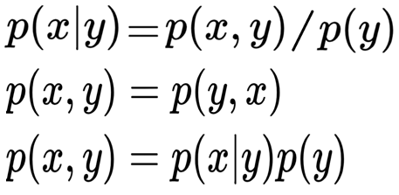
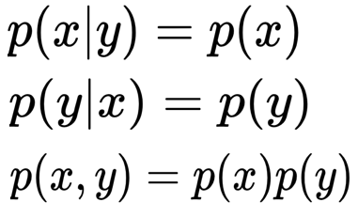
Richiami di Probabilità
Probabilità Congiunta e Condizionata:
Caso specifico di variabili indipendenti:

Slide 3
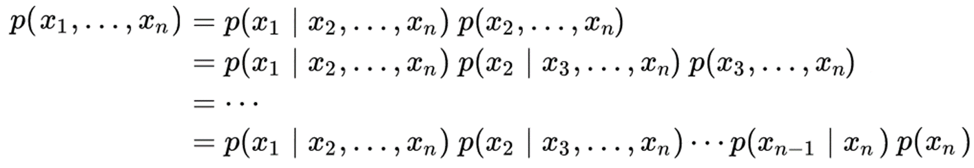
Richiami di Probabilità
Probabilità congiunta applicata ad eventi multipli (chain rule):

Slide 4
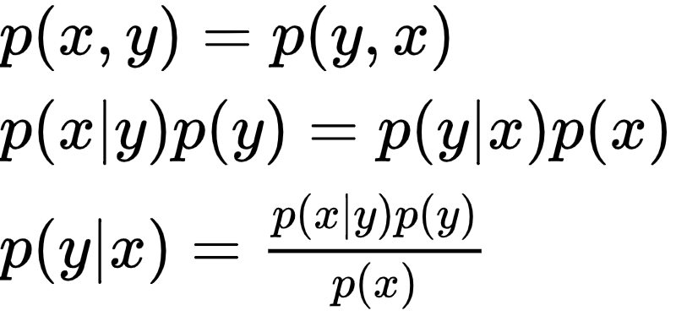
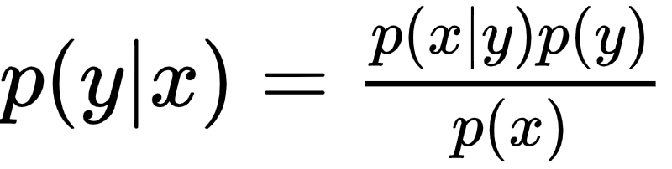
Teorema di Bayes
class conditional probability
prior
posterior
evidence (normalization term)

Slide 5
Notazione
x_{j}, j = 1, …, d → feature (se categorica, x_{j} ∈ {1, …, m})
x = [x₁, ..., x_{d}] → feature vector
y → variable target (se categorica, y ∈ {1, …, k})
(x^{(i)}, y^{(i)}), i = 1, …, n → training sample
1{cond} → funzione indicatore: restituisce 1 se cond = true,
0 se cond = false

Slide 6
Modelli Generativi

Slide 7

Modelli Generativi e Discriminativi
Modelli Discriminativi
Modelli Generativi
Modellano direttamente p(y|x)
Modellano p(x|y) e p(y)
(e, a volte, p(x))

Slide 8
Modelli Generativi (usati per task generativi)
I modelli generativi possono essere usati (anche) per task generativi, ovvero per generare nuovi dati (samples) sintetici seguendo una distribuzione (p(x) o p(x|y)) appresa tramite un dataset di training
Ad esempio, utilizzando tecniche di Deep Learning e modelli generativi, si possono generare artificialmente immagini, video, frasi di testo, brani musicali, …
GPT è un esempio di modello generativo per la generazione di testo scritto
Purtroppo, in questo corso di introduzione al ML non avremo tempo per approfondire questo aspetto che oggi ha una grossa rilevanza pratica e che di solito viene chiamato «Generative AI»

Slide 9
Modelli e task
È importante a questo punto chiarire la differenza tra modello e task. Nelle definizioni che seguono, sia le feature x che la variabile target y possono essere sia numeriche che categoriche:
Task discriminativo: predire il valore di y dato x (e.g., classificazione, regressione)
Task generativo: generare nuovi dati x non appartenenti a T ma che seguono la distribuzione dei dati in T
Modello discriminativo: modella la distribuzione p(y|x)
Modello generativo: modella (alcune del-)le distribuzioni p(x), p(x|y), p(y)
Un modello generativo però può essere usato anche per task discriminativi (che sono l’interesse principale di questo corso)

Slide 10
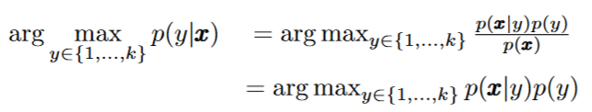
Modelli Generativi (usati per task discriminativi)
Concentriamoci sul task di classificazione e partiamo dalla decision rule (supponendo, cioè, di avere già in qualche modo addestrato dei modelli generativi)
Decision rule:
Il significato delle formule qui sopra è: cerco il valore di y ∈ {1, …, k} che rende massima la (stima di) probabilità p(y|x)
L’ultima equazione segue dal fatto che il denominatore (p(x)) in questo caso è inutile (non dipende da y) e quindi posso evitare di considerarlo
Per usare un modello generativo in un task discriminativo, quindi, avrò bisogno di modellare (separatamente) p(y|x) e p(y)

Slide 11
Modelli Generativi parametrici e non parametrici
Oltre alla distinzione tra modelli e task, che possono essere sia discriminativi che generativi, abbiamo già visto che esiste un’ulteriore distinzione è tra:
Metodi parametrici e metodi non parametrici
Ciò vale anche per i modelli generativi, per cui posso avere varie combinazioni: ad esempio, un modello generativo parametrico e un modello discriminativo non parametrico, ecc.
Vedremo ora degli esempi di modelli generativi, sia parametrici che non parametrici (utilizzati per task discriminativi)

Slide 12
Esempio: un modello generativo non-parametrico
Un esempio di modello generativo non parametrico è dato dalla modellazione di p(x|y) e p(y) attraverso la frequenza delle occorrenze dei valori delle variabili x e y nel dataset di training
Intuitivamente, si tratta di costruire degli istogrammi che «contino» i vari valori delle variabili x ed y negli esempi in T (tra un pò vedremo i dettagli)
E’ un modello particolarmente indicato nel caso in cui le feature (x) siano categoriche ma può essere usato anche con feature numeriche
Ci concentreremo su un task di classificazione, assumendo quindi che anche y sia una variabile categorica

Slide 13
Esempio: un modello generativo non-parametrico
Supponiamo che y ∈ {1, …, k} e di avere una sola variabile indipendente x, anch’essa discreta («categorica»): x ∈ {1, …, m}.
Nell’esempio a destra:
k = 4 e m = 4
VERY LOW -> 1
LOW -> 2
MODERATE -> 3
HIGH -> 4
USA -> 1
ITALY -> 2
GERMANY -> 3
FRANCE -> 4

Slide 14
Modello generativo non-parametrico: training
Chiamo T il dataset di training (T = {(x^{(i)}, y^{(i)})}, i = 1, …, n)
Cominciamo col modellare p(y). Ho bisogno di stimare:
p(y =1), …, p(y = k)
Posso farlo semplicemente contando le occorrenze (normalizzate) di ogni valore di y in T, ovvero la percentuale di esempi in T associati con ognuno dei k possibili valori di y
Implementativamente, posso usare un vettore o definito come segue:
o[y] = # occorrenze di esempi con label y in T / cardinalità di T
Nell’esempio a destra ho che:
p(y =1) = o[1] = 1/5
p(y =2) = o[2] = 1/5
p(y =3) = o[3] = 1/5
p(y =4) = o[4] = 2/5
p(y =1), …, p(y = k) è la distribuzione di probabilità a priori dei valori di y

Slide 15
Modello generativo non-parametrico: training
Alternativamente, e più semplicemente, posso assumere
p(y =1)= …= p(y = k) = 1/k (prior uniforme, ovvero classi bilanciate)

Slide 16
Modello generativo non-parametrico: training
Per stimare p(x|y) uso T per calcolare le occorrenze di ogni possibile valore di x (ovvero x=1, x=2,…, x=m) dato y
In pratica, per ogni valore di y, posso usare un istogramma con m bins, un bin per ogni possibile valore della variabile x
Quindi avrò k istogrammi diversi, ognuno con m bins, che posso rappresentare, ad esempio, con una matrice h di dimensioni m * k

Slide 17
Modello generativo non-parametrico: training
Ogni istogramma deve essere normalizzato perché deve rappresentare una distribuzione di probabilità (per cui «l’area» deve integrare ad 1), ovvero, per ogni valore di y, devo avere che: h[1,y] + … + h[m,y] = 1
In generale avremo: h[x,y] = p(x|y) = p(x,y) / p(y)
Quindi posso stimare i valori di h usando:
h[x,y] = # occorrenze di (x,y) in T / # occorrenze di y in T

Slide 18
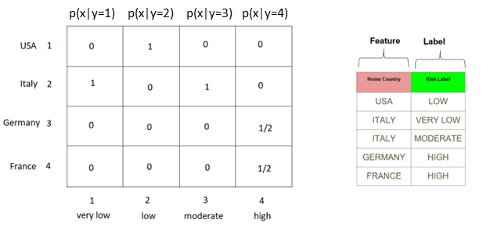
Esempio (1)
h[x,y] = p(x|y) = p(x,y) / p(y)
Posso stimare i valori di h usando:
h[x,y] = # occorrenze di (x,y) in T / # occorrenze di y in T

Slide 19
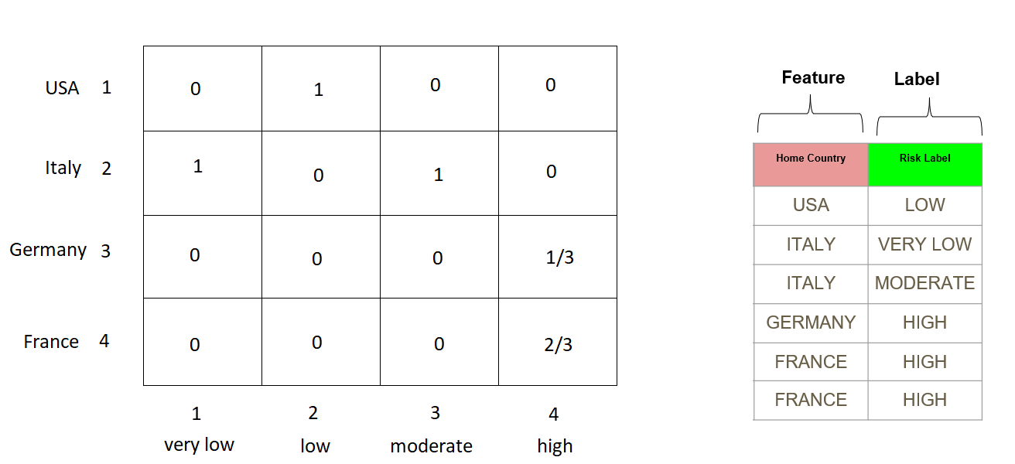
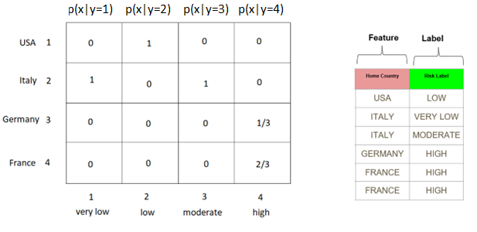
Esempio (2)
h[x,y] = p(x|y) = p(x,y) / p(y)
Posso stimare i valori di h usando:
h[x,y] = # occorrenze di (x,y) in T / # occorrenze di y in T
In questo caso T contine un «doppione», cosa che non è così strana, se si considera che sto rappresentando ogni entità del dominio (ovvero ogni persona) con una sola feature…

Slide 20
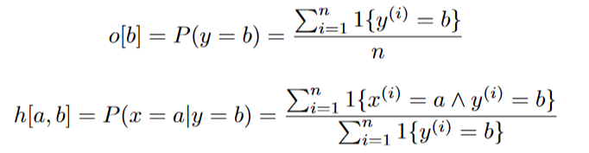
Modello generativo non-parametrico: training
o[y] = # occorrenze di esempi con label y in T / cardinalità di T
h[x,y] = # occorrenze di (x,y) in T / # occorrenze di y in T
Scritti in maniera più formale, se T = {(x^{(i)}, y^{(i)})}, (i = 1, …, n):

Slide 21
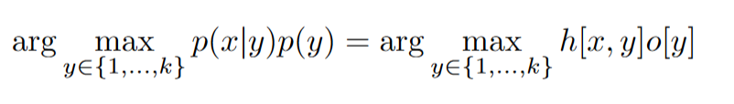
Modello generativo non-parametrico:
inference time
A questo punto la predizione, a inference time, è semplice: per un dato valore di testing x, usando o[y] e h[x,y] posso calcolare:

Slide 22
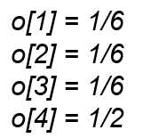
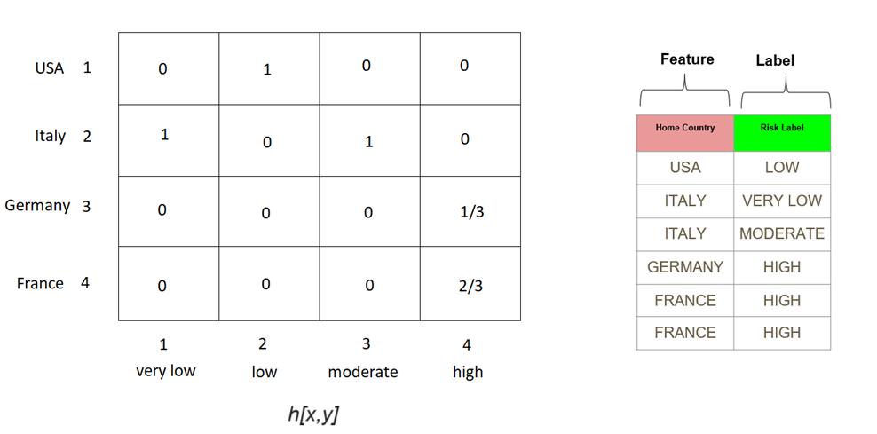
Esempio
Supponendo di avere un sample di testing x = 4 (FRANCE), avrò che:
h[4,1] * o[1] = 0
h[4,2] * o[2] = 0
h[4,3] * o[3] = 0
h[4,4] * o[4] = 2/3 * 1/2 = 2/6 = 1/3
Quindi scelgo y = 4, ovvero High

Slide 23
Esempio
Osservazione: se sommo i valori di h[x,y] rispetto alle righe (i.e., tenedo fisso x) non ottengo 1: perché?
Esempio:
h[4,1] + h[4,2] + h[4,3] +
h[4,4] = 2/3

Slide 24
Modello generativo non parametrico basato sulle occorrenze
Il modello appena visto è «non-parametrico» perché rappresenta l’informazione del training set in una forma non parametrica, attraverso le statistiche delle occorrenze e co-occorrenze nel training set, e non usa una funzione analitica dipendente da parametri
Uno dei vantaggi di questo modello è che posso facilmente usarlo con variabili categoriche dato che non dipende dall’ordinamento (arbitrario) che ho usato quando all’inizio ho rappresentato x e y con valori numerici

Slide 25
Modello generativo non parametrico basato sulle occorrenze
Detto in altri termini, se, invece di usare:
USA -> 1
ITALY -> 2
GERMANY -> 3
FRANCE -> 4
avessi usato, e.g.:
USA -> 2
ITALY -> 3
GERMANY -> 4
FRANCE -> 1
l’unica differenza sarebbe stata una permutazione delle righe di h

Slide 26
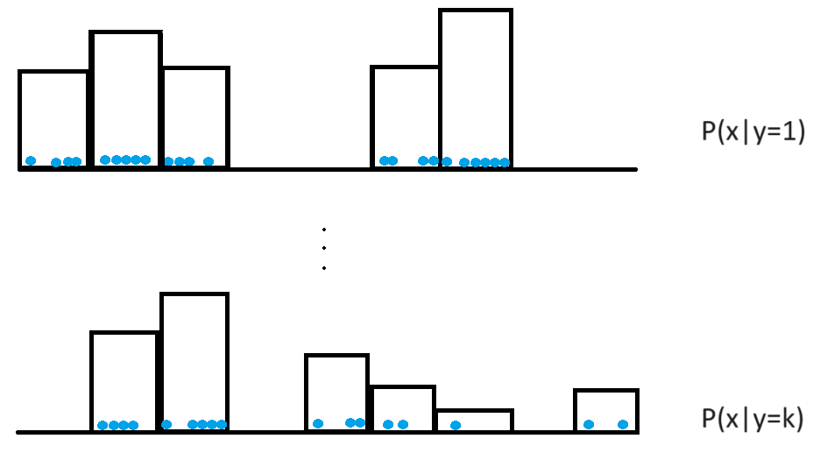
Modello generativo non parametrico con feature (x) numerica
Tale modello può essere facilmente adattato a trattare il caso in cui x sia una variabile numerica: basta definire i bin dei vari istogrammi utilizzando dei sotto-intervalli (e.g., ottenuti con una partizione uniforme) dell’intervallo dei possibili valori di x, come nei grafici qui sotto:

Slide 27
Modello generativo non parametrico con feature (x) numerica
Come sempre, devo ricordarmi che il mio obiettivo è ottenere k distribuzioni di probabilità p(x|y=1), … p(x|y=k), per cui ogni istogramma dovrà essere normalizzato dividendo per la sua «area», cioè per la somma dei valori di tutti i suoi bin
Esattamente come prima, per la classe i-esima, «l’area» corrisponde al numero di occorrenze di y=i in T

Slide 28
Esempio: un modello generativo parametrico
Vediamo ora un esempio di modello generativo parametrico continuando, per semplicità, ad assumere di avere una sola feature x e limitiamoci a modellare la dipendenza statistica più importante, ovvero p(x|y)
Supponiamo che x sia una feature numerica e y categorica (task di classificazione)
L’aspetto più importante è che, invece di usare istogrammi (struttura dati non parametrica), devo modellare le k distribuzioni di probabilità p(x|y=1), … p(x|y=k) con k corrispondenti funzioni analitiche dipendenti da parametri

Slide 29
Esempio: un modello generativo parametrico
Per la precisione, dovrò usare k funzioni del tipo:
g₁(x; θ₁) = p(x|y=1),
…
g_{i}(x; θ_{i}) = p(x|y=i),
…
g_{k}(x; θ_{k}) = p(x|y=k)
Per farlo, anzitutto devo scegliere la classe di queste funzioni analitiche
Per semplicità, useremo la stessa classe di funzioni per tutte e k le distribuzioni

Slide 30
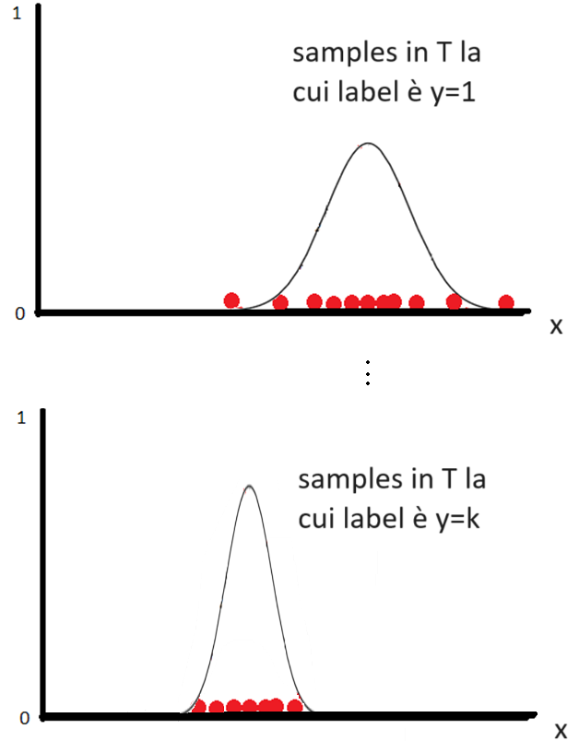
Esempio: un modello generativo parametrico
Una scelta comune è la classe delle distribuzioni Gaussiane
Questa scelta è valida se so che, per ogni valore di y (e.g., y=i), gli esempi (x,y=i) in T sono distribuiti in maniera Gaussiana come nel grafico a fianco

Slide 31
Esempio: un modello generativo parametrico
Dato che g_{i}(x; θ_{i}) è una Gaussiana, allora: θ_{i} = [µ_{i}, σ_{i}]
Quindi, per la i-esima funzione parametrica, dovrò calcolarmi la media e la deviazione standard della Gaussiana corrispondente, e lo farò utilizzando il sottoinsieme di T corrispondente a T_{i} = {(x,y) | y=i}
Posso farlo in forma diretta (closed form solution), e il calcolo è banale: per ogni i, devo semplicemente applicare le formule della media e della deviazione standard per ottenere [µ_{i}, σ_{i}]

Slide 32


Esempio: un modello generativo parametrico
Per cui avrò che, per ogni i:
La decision rule rimane la stessa. Ad esempio, se assumo che p(y) sia una distribuzione uniforme (i.e., p(y =1)= …= p(y = k) = 1/k), allora ho:
dove, nell’ultima equazione, 1/k scompare perché è un termine indipendente da y

Slide 33
Modelli generativi multidimensionali

Slide 34
Modelli generativi multidimensionali
Estendiamo ora quanto visto finora al caso (più realistico) in cui ho d feature: x = [x₁, ..., x_{d}]
La difficoltà principale sarà che ora ogni class-conditional probability p(x|y=i) è una distribuzione multidimensionale, cioè è definita in uno spazio a d dimensioni
Nel caso parametrico (per ogni i) potrei usare una Gaussiana multidimensionale (non lo vedremo ma è un’estensione semplice del caso precedente)
Approfondiamo, invece, il caso non parametrico, assumendo che tutte e d le feature siano di natura categorica

Slide 35
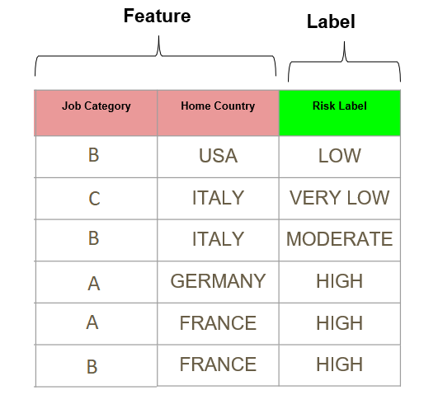
Caso multidimensionale
Se ho d variabili categoriche, ognuna col suo specifico insieme di valori possibili, la situazione è la seguente
x₁ ∈ {1, …, m₁}
…
x_{d} ∈ {1, …, m_{d}}

Slide 36
Caso multidimensionale
In tal caso, a inference time, devo riuscire a calcolare:
Mentre p(y) rimane invariata, ora la class conditional probability p(x₁, …, x_{d}|y) è una distribuzione congiunta (condizionata da y) di d variabili diverse

Slide 37
Caso multidimensionale: esempio
In quest’esempio, per ogni valore di y, dovrei costruire un istogramma (normalizzato) a 2 dimensioni che rappresenti tutte le possibili combinazioni di valori per Job Category (x₁) e Home Country (x₂)

Slide 38
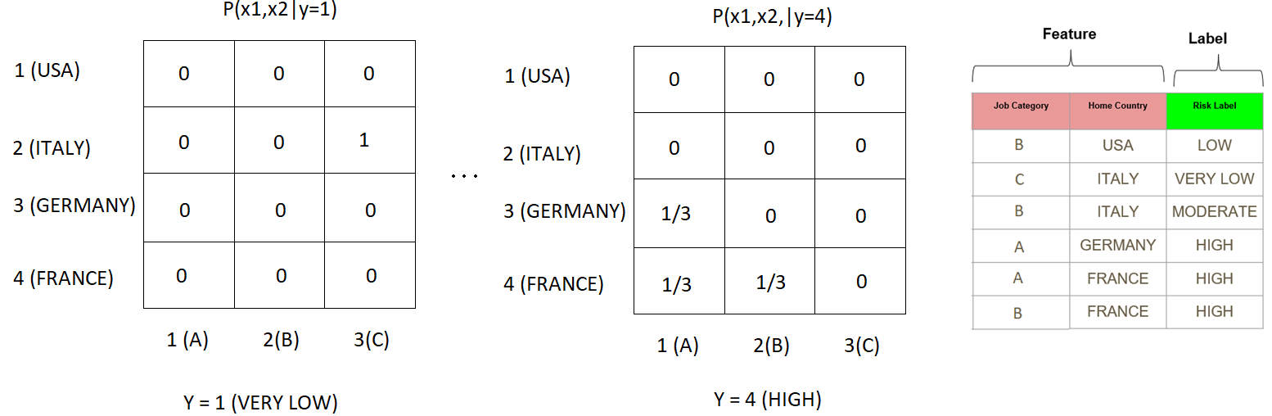
Caso multidimensionale: esempio

Slide 39
Caso multidimensionale: caso generale
Supponiamo, per semplicità, che m₁ = … m_{d} = m
In tal caso, per ogni valore di y, dovrei costruire un istogramma a d dimensioni con un totale di m^{d} bins…
Ciò comporterebbe due problemi:
La complessità spaziale è intrattabile con d grande. Avremmo bisogno di un tensore h della dimensione O(k m^{d})
Overfitting: avrei bisogno di un dataset di training con O(k m^{d}) samples per «riempire» tutti gli elementi di h (curse of dimensionality)
Una possibile soluzione è data da un’approssimazione chiamata naive Bayes assumption

Slide 40
Naïve Bayes Classifier

Slide 41
Naïve Bayes Classifier
Osservazione 1: usando la definizione di probabilità condizionata, la class conditional probability p(x₁, …, x_{d}|y) che voglio modellare può essere espressa come:
p(x₁, …, x_{d}|y) = p(x₁, …, x_{d}, y) / p(y) (1)
Osservazione 2: Posso applicare la chain rule al numeratore del secondo termine dell’equazione (1) e ottenere:
p(x₁, …, x_{d}, y) = p(x₁| x₂, …, x_{d}, y) p(x₂| x₃, …, x_{d}, y) … p(x_{d}| y) p(y) (2)
Combinando le due formule e semplificando p(y), ottengo:
p(x₁, …, x_{d}|y) = p(x₁| x₂, …, x_{d}, y) p(x₂| x₃, …, x_{d}, y) … p(x_{d}| y) (3)

Slide 42
Naïve Bayes Classifier
La Naïve Bayes Assumption assume che le feature x_{j} siano tra loro condizionalmente indipendenti, dato y, ovvero che, per un dato valore della variabile y, il valore che assume, e.g., la variabile x_{i} è indipendente dal valore che assume la variabile x_{j}
Formalmente, ciò può essere espresso come:
p(x_{i}| x₁, …, x_{i-1}, x_{i+1}, …, x_{d}, y) = p(x_{i}| y) (per ogni 1<=i <= d) (4)
Ovvero, x_{i} dipende solo da y ma non dalle altre variabili
Quindi, come caso particolare, abbiamo anche:
p(x_{i}| x_{i+1}, …, x_{d}, y) = p(x_{i}| y) (per ogni 1<=i <= d) (5)

Slide 43
Naïve Bayes Classifier
Usando la Naïve Bayes Assumption (equazione (5)), l’equazione (3) diventa:

Slide 44
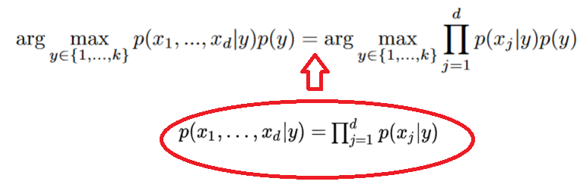
Naïve Bayes Classifier
L’ipotesi Naïve Bayes ci permette di ricondurre la stima di una distribuzione d-dimensionale al prodotto di d distribuzioni mono-dimensionali
Quest’ultime possono essere stimate indipendentemente l’una dalle altre usando un modello mono-dimesionale, parametrico oppure non-parametrico, come, ad esempio, quelli visti in precedenza

Slide 45

Naïve Bayes Classifier
In sostanza, l’ipotesi di (presunta) indipendenza delle feature, mi permette di evitare di doverle modellare in maniera congiunta.
Ad esempio, usando un modello non parametrico basato sulle occorrenze, con quest’ipotesi ho bisogno di d matrici del tipo:
h₁[x,y] = p(X₁= x | Y = y) (è specifica per la feature x₁)
h₂[x,y] = p(X₂= x | Y = y) (è specifica per la feature x₂)
…
h_{d}[x,y] = p(X_{d}= x | Y = y) (è specifica per la feature x_{d})

Slide 46
Naïve Bayes Classifier
h₁[x,y] = p(X₁= x | Y = y) (è specifica per la feature x₁)
h₂[x,y] = p(X₂= x | Y = y) (è specifica per la feature x₂)
…
h_{d}[x,y] = p(X_{d}= x | Y = y) (è specifica per la feature x_{d})
Posso concisamente rappresentare queste d matrici feature-specific con un unico tensore H di dimensioni d * m * k tale che: H[j,x,y]= h_{j}[x,y] = P(X_{j}= x | Y = y)
La prima dimensione di H serve ad indicizzare la j-esima feature. La seconda rappresenta il valore che quella feature assume. La terza rappresenta il valore della variabile target
Ese.: H[2,3,2] rappresenta p(x₂ = 3| y = 2) = p(x₂ = GERMANY | y = LOW)
Ho ricondotto il problema di modellazione da O(k m^{d}) ad O(d k m) !

Slide 47
Naïve Bayes Classifier
A inference time, avendo pre-calcolato H, dato un vettore di feature (di testing) [x₁,…,x_{d}], la decision rule diventa:

Slide 48
Naïve Bayes Classifier: vantaggi e svantaggi
L’assunzione Naive Bayes è un’approssimazione della realtà. Se le feature x₁, …, x_{d} sono solo debolmente dipendenti, tale assunzione introduce un errore tutto sommato trascurabile
Quest’errore di modellazione è compensato dal fatto che ho ricondotto la stima di una probabilità condizionale p(x|y) multidimensionale al prodotto di probabilità mono-dimensionali:
Ciò porta a ridurre enormemente il problema di overfitting, perché ora ho bisogno di O(d k m) training samples anziché O(k m^{d})

Slide 49
Naïve Bayes Classifier: overfitting
Intuitivamente, l’assunzione Naive Bayes porta ad uno «scambio» tra due tipi di errori: anzichè rischiare un severo overfitting (errore di generalizzazione), preferisco introdurre un errore nella modellazione congiunta delle feature
Ma ho risolto il problema dell’overfitting completamente?
Ovviamente no. L’overfitting è un problema trasversale a tutti i metodi di ML: chi più, chi meno, tutti ne sono soggetti e non è possibile avere un metodo che sia garantito esserne completamente immune
Ad esempio, se ho pochi samples in T, alcuni dei bin degli istogrammi dei modelli non-parametrici monodimensionali potrebbero essere stati stimati con pochi esempi di training, quindi essere inaffidabili

Slide 50
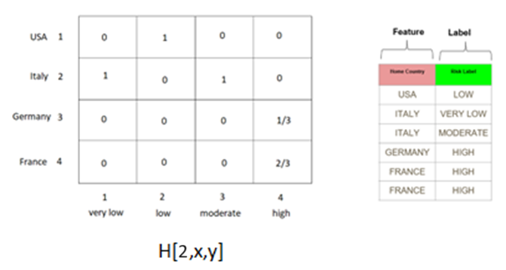
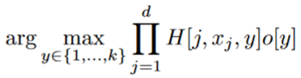
Naïve Bayes Classifier: overfitting
A peggiorar le cose, nel caso specifico del modello generativo non parametrico discusso finora, alcuni bin potrebbero avere valore 0
Ad esempio, potrei avere che, per un qualche valore di y = b, feature x_{j} e feature value x_{j} = a, H[j,a,b] = 0 semplicemente perchè x_{j} = a non è mai stato incontrato nel training set insieme ad y = b
Nell’esempio a fianco ciò accade, e.g., con y = b = 1 ed x₂ = a = 1
Il problema è che, se esiste anche un solo elemento H[j,a_{j},b] = 0, tutto il prodotto si annulla:
o[b] * H[1,a₁,b] * … H[j,a_{j},b] * ... * H[d,a_{d},b] = 0

Slide 51

Naïve Bayes Classifier con Laplace Smoothing
ll «Laplace Smoothing» è una regolarizzazione che permette di risolvere il problema di stime uguali a 0 per mancanza di osservazioni nel training set.
Se y ∈ {1, …, k} e x_{j} ∈ {1, …, m}:
(j= 1, …, d)

Slide 52
Riferimenti
https://see.stanford.edu/materials/aimlcs229/cs229-notes2.pdf
A tu per tu col Machine Learning. L'incredibile viaggio di un developer nel favoloso mondo della Data Science, Alessandro Cucci, The Dot Company, 2017 [cap.6]
An introduction to statistical learning, Gareth M. James, Daniela Witten, Trevor Hastie, Robert Tibshirani, New York: Springer, 2013 [cap. 4]
Pattern Classification, second edition, R. O. Duda, P. E. Hart, D. G. Stork, Wiley-Interscience, 2000

